Slide 1
交通运输行业审计巡视
典型案例解析
主讲老师：袁 静

Slide 2
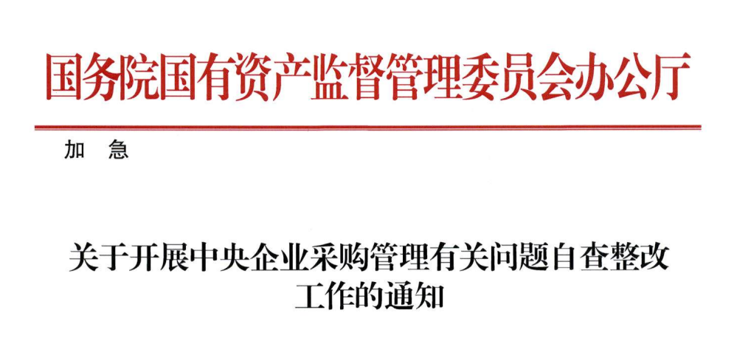
一、中央企业采购管理有关问题清单

Slide 3
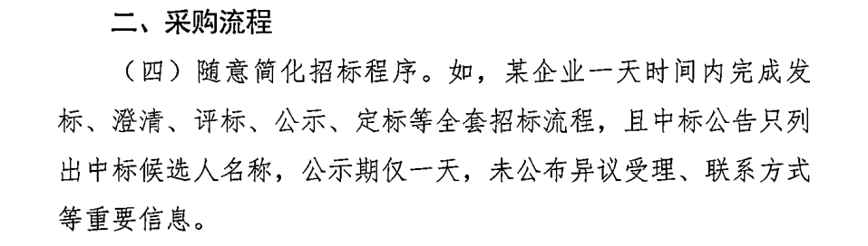

Slide 4
招标投标（不含资格预审阶段）中各流程时间期限的规定：
（1）招标文件发售期：不得少于5日。
（2）提交投标文件的期限：自招标文件发出之日起不得少于20日（依法必须进行招标的项目） 。
（3）澄清或修改招标文件的时间：澄清或修改招标文件影响投标文件编制的，应在投标截止时间15日前作出。
（4）招标文件异议提出期限：投标截止时间10日前提出。
（5）招标文件异议答复时间期限：在收到异议之日起3日内答复，作出答复前，暂停招标投标活动。
（6）投标截止时间前撤回投标文件时投标保证金返还期限：自收到投标人书面撤回通知之日起5日内。
（7）开标时间：与投标截止时间为同一时间。
（8）开标异议提出期限：当场。
（9）开标异议答复期限：当场。
（10）中标候选人公示开始时间：自收到评标报告之日起3日内。 （依法必须进行招标的项目） 。
（11）中标候选人公示期：不少于3日。
（12）评标结果异议提出期限：公示期内。 （依法必须进行招标的项目）

Slide 5
（13）评标结果异议答复期限：收到异议之日起3日内。
（14）投标人或其他利害关系人提出投诉期限：自知道或应当知道之日起10日内。
（15）行政监督部门处理投诉期限：自收到投诉之日起3个工作日决定是否受理，并自受理之日起30个工作日作出处理，需要检验、检测、鉴定、专家评审的，所需时间不计算在内。
（16）招标人在确定中标人之日起3日内，公示中标结果。 （依法必须进行招标的项目）
（17）合同签订期限：在投标有效期内及发出中标通知书之日起30日内。
（18）投标保证金有效期：与投标有效期一致。
（19）投标保证金返还期限：最迟在合同签订后5日内。
（20）提出延长投标有效期的时间：在投标有效期内不能完成签订合同工作时（货物和勘察设计招标投标办法规定同意延长投标有效期的投标人少于三个的，招标人应当重新招标）。
（21）招标投标情况书面报告期限：自确定中标人之日起15日内向有关行政监督部门提交招标投标情况书面报告（依法必须进行招标的项目） 。

Slide 6


Slide 7
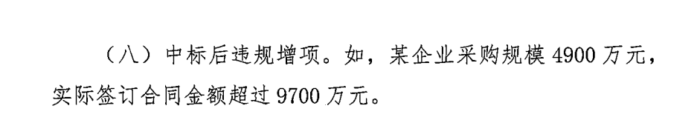

Slide 8
专业实务：
关于原中标施工项目履约过程中因设计变更调整合同内的合同价款双方按照合同约定处理即可，无须另行招标，这也是施工合同中设立变更条款的意义所在。实践中出现的因设计变更和工程量核定引起的合同总价的变动，本质上不是变更招标文件和投标文件的实质性内容。
如果导致合同价款增加的工程变更是为实现中标项目使用功能而追加的额外工程，则要根据追加工程的规模标准、原施工单位是否具备承担追加工程的资质和能力、追加的工程是否能够独立施工等因素来进行判断其是否必须依法另行招标。

Slide 9
招标投标法实施条例
第九条 除招标投标法第六十六条规定的可以不进行招标的特殊情况外，有下列情形之一的，可以不进行招标：
（一）需要采用不可替代的专利或者专有技术；
（二）采购人依法能够自行建设、生产或者提供；
（三）已通过招标方式选定的特许经营项目投资人依法能够自行建设、生产或者提供；
（四）需要向原中标人采购工程、货物或者服务，否则将影响施工或者功能配套要求；
（五）国家规定的其他特殊情形。
招标人为适用前款规定弄虚作假的，属于招标投标法第四条规定的规避招标。

Slide 10
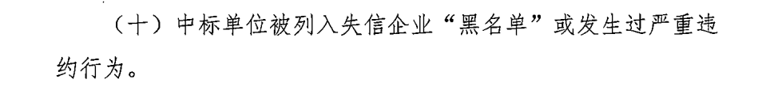

Slide 11
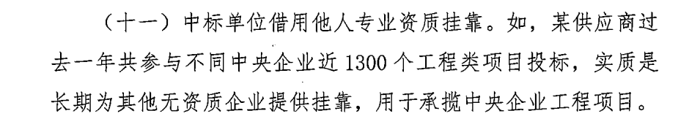

Slide 12
招标投标法
第三十三条 投标人不得以低于成本的报价竞标，也不得以他人名义投标或者以其他方式弄虚作假，骗取中标。
招标投标法实施条例
第四十二条 使用通过受让或者租借等方式获取的资格、资质证书投标的，属于招标投标法第三十三条规定的以他人名义投标。

Slide 13
二、审计热点、重点问题解析
---案例摘自审计署网站公布的审计公告

Slide 14
一、招标采购管理机制方面
从审计署网站公布的审计公告来看，对国有单位招标采购的审计监督并不局限于某个具体项目招标采购具体实施过程的合法合规性，还高度关注审计对象在招标采购管理机制的完备性、合法性、科学性等方面是否存在问题。
1．未建立健全招标采购管理机制
问题案例：某中管金融企业未制定集中采购实施细则，下属单位未建立库存商品管理等制度，出入库登记管理不完整；某中央企业未按规定设置物资集中采购业务的归口管理部门，未建立物资集中采购管理制度。
防范建议：国有单位应将建章立制作为招标采购管理的一项基础性工作，建立健全招标采购管理制度体系，保证招标采购活动职责明确、有章可循、流程清晰；新设立机构要同步明确归口管理部门、相应规章制度等招标采购工作机制，避免出现管理盲区。

Slide 15
一、招标采购管理机制方面
2．招标采购机制可操作性、时效性不强
问题案例：某中央企业虽然制定了企业物资集中采购制度，但未明确下属企业零星增补采购的额度或比例；另一中央企业年度采购计划编制时间较晚，计划指导性不强。
防范建议：国有单位应从业务实际出发设计招标采购管理机制，加强集中采购计划管理，明确集中采购实施范围，针对不同层级的下属单位合理授予采购权限；充分发挥“计划引领”作用，科学确定各项工作时间进度节点，保证招标采购管理机制的可操作性和时效性。

Slide 16
二、采购计划和方案方面
制订计划和方案是采购活动起始阶段的主要工作，审计部门在审计工作中对此高度关注，国有单位无论是制订程序，还是拟定具体内容，都要从合法性、合规性、合理性等多个方面进行严格审视。
1．采购计划安排不合理
问题案例：某中央企业下属单位因采购计划不合理造成物资积压及资金闲置，涉及资金1.39亿元；另一中央企业下属单位因采购计划不合理，导致采购的2735.22万元原材料一直未用，发生超过保质期两年、闲置三年多等情况，增加资金成本2903.03万元。
防范建议：国有单位特别是大型国有企业一般都会按年度制订采购计划，明确采购标的、采购时间、采购数量等内容。企业在制订采购计划时，应根据物资库存、用量等情况进行科学安排，既要先行“清仓利库”，避免物资积压闲置，也要避免由于采购不及时导致业务需求无法及时满足等问题。

Slide 17
二、采购计划和方案方面
2．方案制定、变更程序不合法合规
问题案例：某中央企业在制订采购方案时拆分采购标的，以化整为零方式规避集体决策，采购物资9.67亿元；另一中央企业未经总经理办公会集体决策，就将某大件物资采购方案规定的付款方式由融资租赁变更为以自有资金支付。
防范建议：采购方案制订、变更等招标采购相关决策一般都属于“三重一大”决策的范围，应严格按照规定程序进行，杜绝规避决策、违反决策程序、擅自变更已依法作出的决策等违法违规现象。需要注意的是，《中共中央国务院关于深化国有企业改革的指导意见》（中发〔2015〕22号）等国有企业改革文件强调健全完善法人治理结构，要求充分发挥董事会的决策作用、经理层的经营管理作用、党组织的政治核心作用。许多国有企业都在企业章程中明确了党委（党组）、董事会、经理层在决策中的职责，如重大决策应提交党委（党组）会议审议讨论，应由董事会作出决议等。采购方案制订、变更的决策也要按照公司章程规定履行相应的程序。

Slide 18
二、采购计划和方案方面
3．未通过竞争性方式进行采购
采购方式是采购方案的核心内容。未依法决策采取招标等竞争性采购方式即“应招未招”问题堪称国有单位招标采购领域存在的最主要问题。
对于属于法律法规明确的必须招标范围，且不具备《招标投标法》第六十六条、《招标投标法实施条例》第九条规定的可以不招标条件的工程建设项目的勘察、设计、施工、监理和重要设备、材料，必须依法采取招标方式进行采购，这一方面在实践中问题不多。
需要注意的问题主要有两类：

Slide 19
二、采购计划和方案方面
（1）不属于依法必须招标范围的项目未通过招标等竞争性方式进行采购。
问题案例：某中央企业下属单位未经公开招标与外部企业签订印刷合同；另一中央企业下属单位部分科研外协、服务采购等项目未进行招标。
防范建议：印刷、科研等服务不属于工程建设项目，对企业而言不属于依法必须招标的范围，但案例中未进行招标也被审计认定为问题，这反映出国家为避免利益输送、国有资产流失等问题，对国有单位的监管尺度往往严于法律规定。因此，国有单位在采购办公用品、专业服务等非依法必须招标的采购标的时，如供应商众多、具备竞争性，最好采取招标方式，至少也要采取竞争性谈判、询价等其他竞争性方式，避免直接进行采购。

Slide 20
二、采购计划和方案方面
（2）通过招标签订的合同履行完毕后继续向原中标人采购，但未再次进行招标。
问题案例：某中央企业采购新一批次物资时未经招标，而是沿用以往招标结果，直接确定物资供应商294家，签订物资采购合同32.64亿元。
防范建议：每次招标采购是独立的，不能直接沿用以往类似项目招标结果进行直接采购。在现行的法律框架下，只有符合《招标投标法实施条例》第九条第（四）项规定的特殊情形，即“需要向原中标人采购工程、货物或者服务，否则将影响施工或者功能配套要求”的，才可以不再进行招标，直接向原中标人采购。

Slide 21
三、招标采购条件设置方面
国有单位招标采购具有很强的政策性，招标采购条件的设置与国家关于建立公平统一市场秩序、简政放权、促进中小企业发展等政策的落实直接相关。近年来，国家重大政策落实情况跟踪审计的重点之一就是国有单位在招标采购中是否设置有违反法律或政策的限制性条件。
1．排斥、限制外地投标人
问题案例：甲地在政府采购中设定投标人注册地在当地或法定代表人是当地户籍等条件；乙地出台文件规定，政府投资的工程建设项目施工单项合同估算价在400万元以下、100万元以上的项目，须从本地企业中采用公开摇号方式确定；丙地在招标公告中要求投标企业提供本地的纳税信用证明，违规增设对本地企业的加分条件；丁地在采购中设置“外地企业须取得进入当地市场准入许可”和“须2015 年至2017年在当地设有办事处或分支机构，工作人员大于10 人”等限制性条件；戊地在财政投资项目、建设工程等招标中要求外省（地）法人公司中标后必须在本省（地）注册登记分公司或子公司，或法定代表人等必须持身份证到场参加投标会。

Slide 22
三、招标采购条件设置方面
防范建议：《优化营商环境条例》（国务院令2019年第722号）第十三条规定，“招标投标和政府采购应当公开透明、公平公正，依法平等对待各类所有制和不同地区的市场主体，不得以不合理条件或者产品产地来源等进行限制或者排斥。”国家发展改革委等五部委联合印发的《公平竞争审查制度实施细则（暂行）》（发改价监〔2017〕1849号）第十五条规定，“不得排斥或者限制外地经营者参加本地招标投标活动”，其中就包括不得“直接明确外地经营者不能参与本地特定的招标投标活动”。国家发展改革委等八部委联合印发的《工程项目招投标领域营商环境专项整治工作方案》（发改办法规〔2019〕862号）明确规定，“要求投标人在本地注册设立子公司、分公司、分支机构，在本地拥有一定办公面积，在本地缴纳社会保险”和“在开标环节要求投标人的法定代表人必须到场，不接受经授权委托的投标人代表到场”均属于不合理限制和壁垒。上述问题案例中地方的做法均明显违反了法律和政策规定，直接或间接排斥、限制了外地供应商，妨碍了市场公平竞争，国有单位在招标采购活动中应避免上述情况出现。

Slide 23
三、招标采购条件设置方面
2．要求投标人具有国家已明令取消的资质
问题案例：甲地在政府采购中将已被取消的“水文、水资源调查评价或建设项目水资源论证资质”作为供应商资格要求；乙地林业科学研究院等在工程招投标等公告中要求供应商必须具有已被取消的当地《环境污染治理资质证书》；丙地医院在物业服务采购中要求投标人必须具有已被取消的物业服务或保洁服务二级以上资质。
防范建议：党的十八大以来，国家推行简政放权，取消了一大批资质。《工程项目招投标领域营商环境专项整治工作方案》（发改办法规〔2019〕862号）明确规定，“将国家已经明令取消的资质资格作为投标条件、加分条件、中标条件”属于不合理限制和壁垒。国有单位招标采购文件应避免将已被取消的资质作为投标人资格条件或加分条件，否则将构成不合理的限制、排斥条件，并会被质疑未积极落实国家简政放权政策。该方案还规定，“在国家已经明令取消资质资格的领域，将其他资质资格作为投标条件、加分条件、中标条件”也属于不合理限制和壁垒。据此，对于国家取消资质后相关行业协会就相同事项颁发的资质资格性质的证书，国有单位同样应慎重将其作为资格要求或加分条件。

Slide 24
四、评标和采购结果确定方面
评标和采购结果确定是招标采购活动的关键环节，相关法律法规对其有严格要求。针对这两个环节，审计既关注过程的合法性，也关注结果的合规性。
1. 未按照法定规则确定中标人
问题案例：某中央企业下属单位在设备采购中指定非第一名中标候选人中标；另一中央企业下属单位采取摇号的方式从中标候选人中确定中标人；某市政府发布的《建设工程招标投标管理办法》规定，经过两轮竞价仍存在三家以上候选人，则以抽签的方式确定中标人。
防范建议：《招标投标法实施条例》第五十五条规定，“国有资金占控股或者主导地位的依法必须进行招标的项目，招标人应当确定排名第一的中标候选人为中标人”。因此，国有单位在依法必须招标项目中必须确定排名第一的中标候选人为中标人，不能在评标委员会推荐的多个中标候选人中采取摇号、抽签等方式随意确定中标人，也不能指定非第一名中标候选人中标，更不能确定未被推荐为中标候选人的投标人中标。即使不是依法必须招标项目，也应以第一名中标为基本原则，除非确定其他中标候选人中标具有十分充分且正当的理由。

Slide 25
五、保证金管理方面
招标采购时往往要收取投标保证金，采购项目履行过程中也可能涉及质量保证金、履约保证金等其他保证金。《国务院办公厅关于清理规范工程建设领域保证金的通知》（国办发〔2016〕49号）印发后，招标采购领域的保证金管理就成为减轻企业负担政策的一项重要内容，也成为审计的关注重点。
1．违规收取保证金
问题案例：部分地方政府和国有企业在工程招标文件中违规要求投标人中标后须缴纳道路修复保证金、环境保护保证金、安全文明施工保证金、安全保证金、劳保费用保证金等国家禁止设立的保证金；还有部分地方国企在已收取履约保证金的情况下又预留工程质量保证金，出现多收保证金的情形。
防范建议：根据《国务院办公厅关于清理规范工程建设领域保证金的通知》（国办发〔2016〕49号）的规定，在工程建设中只能设立并收取投标、履约、工程质量和农民工工资四类保证金，不得要求投标人缴纳其他名目的保证金。在工程施工合同条款编制和合同执行过程中，国有单位应遵照《建设工程质量保证金管理办法》（建质〔2016〕295号）第六条“在工程项目竣工前，已经缴纳履约保证金的，发包人不得同时预留工程质量保证金”的规定，不得同时预留或收取履约保证金和工程质量保证金。

Slide 26
五、保证金管理方面
2．保证金未及时退还
问题案例：此类问题在每个季度的国家重大政策落实情况跟踪审计公告中都会出现，涉及大量地方政府和国有企业，有的未及时组织清退国家已取消并禁止收取的各种名目的保证金、保障金，有的对于投标保证金等国家允许收取的保证金到期后未及时退还。
防范建议：完善投标保证金管理机制，使相关招标、财务经办人员明确各类保证金的退还时限要求，及时足额退还；优化提升保证金管理信息系统，实现保证金到期应退时自动短信或邮件提醒、自动启动退款流程等功能，防范因经办人员遗忘、疏忽导致未及时退还的风险。

Slide 27
三、案例分析

Slide 28
一、重新评标（重新审查确认）的情形有哪些？
答：
根据招标投标相关法律法规，招标项目只有在符合法定情况下评标才可以被责令改正、重新评标或审查确认，一般包括下列三种情形：
（1）评标委员会未按照招标文件规定的评标标准和方法，客观、公正地对投标文件提出评审意见的，应当责令改正。
（2）依法必须进行招标的项目的招标投标活动违反招标投标法和招标投标法实施条例的规定，对中标结果造成实质性影响，且不能采取补救措施予以纠正的，招标、投标、中标无效，应当依法重新招标或者评标。
（3）中标候选人的经营、财务状况发生较大变化或者存在违法行为，招标人认为可能影响其履约能力的，应当在发出中标通知书前由原评标委员会按照招标文件规定的标准和方法审查确认。

Slide 29
2. 某依法必须进行招标的施工项目评标后，评标委员会推荐了中标候选人，但是单位领导觉得中标人的报价不合理，计划将这次招标终止作废，重新招标。请问上述做法是否妥当？为什么？正确的做法是什么？

Slide 30
答：
根据《招标投标法实施条例》，招标人终止招标的，应当及时发布公告，或者以书面形式通知被邀请的或者已经获取资格预审文件、招标文件的潜在投标人。已经发售资格预审文件、招标文件或者已经收取投标保证金的，招标人应当及时退还所收取的资格预审文件、招标文件的费用，以及所收取的投标保证金及银行同期存款利息。
根据《工程建设项目施工招标投标办法》，除不可抗力原因外，招标人在发布招标公告、发出投标邀请书后或者售出招标文件后不得终止招标。招标人在发布招标公告、发出投标邀请书或者售出招标文件后终止招标的，应当及时退还所收取的招标文件的费用，以及所收取的投标保证金及银行同期存款利息。给潜在投标人或者投标人造成损失的，应当赔偿损失。
综上，上述做法不妥。已经招标的项目，不得随意终止招标，如果决定终止招标的，法律责任就是给中标人造成损失的，赔偿损失。正确的做法是不终止招标，招标人必须和中标人签订合同，并且在签订合同时，根据《招标投标法实施条例》规定：合同的标的、价款、质量、履行期限等主要条款应当与招标文件和中标人的投标文件的内容一致。签约合同价应当就是中标价。

Slide 31
3. 因住房城乡建设部取消园林绿化资质后，规定不得以任何方式强制要求将城市园林绿化企业资质或市政公用工程施工总承包等资质作为承包园林绿化工程施工业务的条件。对于园林绿化项目施工招标，招标人往往采用经营范围内含“园林绿化”对投标人进行要求。《关于进一步规范招标投标过程中企业经营资质资格审查工作的通知》（发改办法规〔2020〕727号）规定，招标文件中不得以营业执照记载的经营范围作为确定投标人经营资质资格的依据。对于园林绿化工程招标项目，应当如何对投标人的经营资质资格作出要求？

Slide 32
答：
《关于进一步规范招标投标过程中企业经营资质资格审查工作的通知》（发改办法规[2020]727号文）规定，招标项目对投标人的资质资格有明确要求的，应当对其是否被准予行政许可，取得相关资质资格情况进行审查，不应以对营业执照经营范围的审查代替，或以营业执照经营范围明确记载行政许可批准件上的具体内容作为审查标准。对于不实行资质管理的行业，招标人可根据实际需要，从业绩等方面对投标人提出要求。

Slide 33
4. 问题1：若干个应依法公开招标的项目是否可以合并在一起只进行一次招标？
问题2：应当依法公开招标的项目招标人是否可以委托其他机构（非招标代理机构）作为招标人（非招标代理）进行招标？

Slide 34
答：
问题1：现有招标投标的相关法律、行政法规对于您提到的情形没有作出明确的禁止性规定。为了提高招标效率和降低交易成本，招标人可以根据实际需要，对一定期限内的重复性招标项目或者不同实施主体的同类招标项目进行集中招标，但是不得有限制、排斥潜在投标人或者投标人等违法违规行为。
问题2：项目业主可以依法委托其他单位作为招标人，如代建制、集中招标。

Slide 35
5. 某工程施工项目的招标人是A公司，B公司是A公司的全资子公司，A公司不具备招标项目所需的资质，B公司具备该施工项目所需的资质和能力，A公司是否可以将招标项目直接发包给B公司？如果不能直接发包，B公司是否可以参加A公司招标项目的投标？

Slide 36
答：
A公司不能将招标项目直接发包给B公司。因为《招标投标法实施条例》第九条规定，采购人依法能够自行建设、生产或者提供的，可以不招标。A公司不具备招标项目所需的资质,不能自行施工建设，必须通过招标确定施工承包单位。
B公司虽然是A公司的全资子公司，但A公司和B公司均为独立法人单位，各自承担权利和义务，所以尽管B公司具备该施工项目所需的资质和能力，A公司不能将招标项目直接发包给B公司。
在不影响招标公正性的前提下，B公司可以参加A公司的招标项目。因为根据《招标投标法实施条例》第三十四条，与招标人存在利害关系可能影响招标公正性的法人、其他组织或者个人，不得参加投标。
本条没有一概禁止与招标人存在利害关系法人、其他组织或者个人参与投标，禁止投标需要同时满足“存在利害关系”和“可能影响招标公正性”两个条件。即使投标人与招标人存在某种“利害关系”，但如果招投标活动依法进行、程序规范，该“利害关系”并不影响其公正性的，就可以参加投标。

Slide 37
6. 我们是一家集团公司，不久前中标了一个施工项目。请问，我们可以将中标项目交给控股的下属具有相应资质的子公司施工吗？

Slide 38
答：
集团公司中标后，不得将中标项目交给子公司实施。
《建筑法》第二十八条规定：“禁止承包单位将其承包的全部建筑工程转包给他人，禁止承包单位将其承包的全部建筑工程肢解以后以分包的名义分别转包给他人。”
《建筑工程施工发包与承包违法行为认定查处管理办法》（建市规〔2019〕1号）第八条规定：“存在下列情形之一的，应当认定为转包，但有证据证明属于挂靠或者其他违法行为的除外：（一）承包单位将其承包的全部工程转给其他单位（包括母公司承接建筑工程后将所承接工程交由具有独立法人资格的子公司施工的情形）或个人施工的；……。”

Slide 39
7. 某健身房器材设备招标文件的评标办法（综合评估法）规定:
拟供健身设备应当提供国家体育器材定点检测单位出具的检测报告，否则将否决其投标。
拟供健身设备具有国家体育器材定点检测单位出具的检测报告的，加3分，未提供检测报告的，不加分。
请问：评标委员会应当如何认定？
示例：评标时对招标文件规定的评标标准、评标方法、否决投标条款的理解发生争议的，有两种以上解释的，应当作出不利于招标人的解释（ 《广东省实施<中华人民共和国招标投标法>办法》 ）。

Slide 40
8. 我们有一个工程项目，评标结束后，有投标人对评标结果提出异议，称第一中标候选人甲公司的法定代表人，在另一投标人乙公司的母公司（丙公司）担任董事，应依据《招标投标法实施条例》的相关规定，判定甲、乙两家公司的投标为无效投标。
请问：该情形是否属于《招标投标法实施条例》第三十四条规定的“投标人之间存在管理关系”？

Slide 41
答：
不属于。
《招标投标法实施条例》第三十四条第二款规定：“单位负责人为同一人或者存在控股、管理关系的不同单位，不得参加同一标段投标或者未划分标段的同一招标项目投标。”
《招标投标法实施条例释义》中，对存在管理关系的解释如下：“这里所称的管理关系，是指不具有出资持股关系的其他单位之间存在的管理与被管理关系。”
本项目投标人甲公司和乙公司作为两个相互独立的法人，两家公司之间并不存在控股或管理关系，不属于法律规定的禁止投标情形之列。
同一标段不同投标人的董事、监事或高级管理人员存在交叉任职的，但投标人之间不存在母子公司关系或上下级单位关系，一般不应视为存在管理关系。

Slide 42
谢谢大家！

